Slide 1
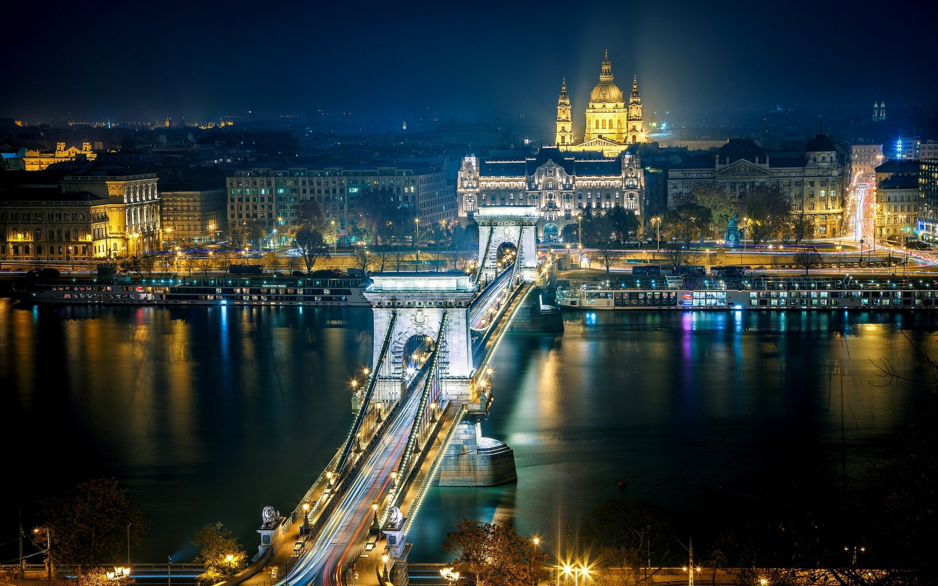
Praga y Budapest, 2017

Slide 2
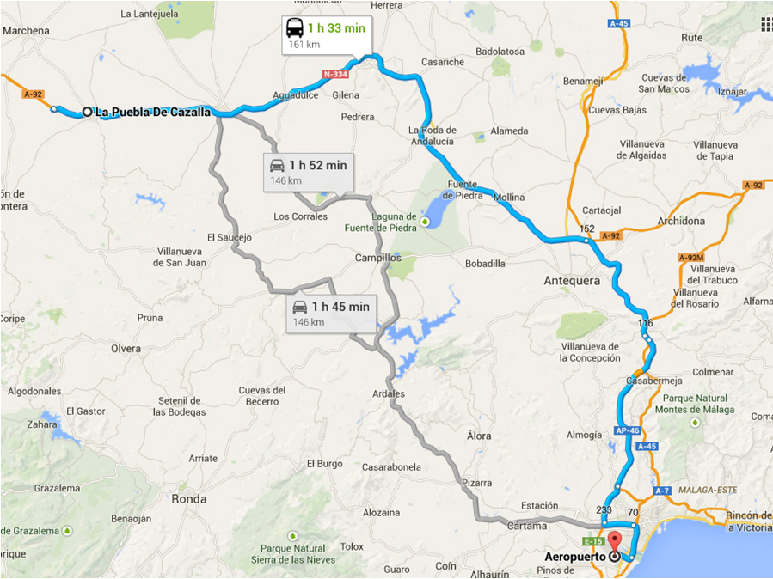
Jueves 30 de marzo
17:45 horas

Slide 3
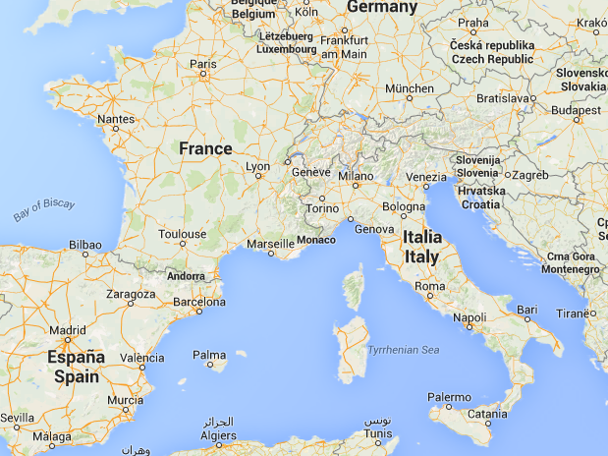
01:30 horas
Jueves 30 de marzo, 22:15 horas

Slide 4
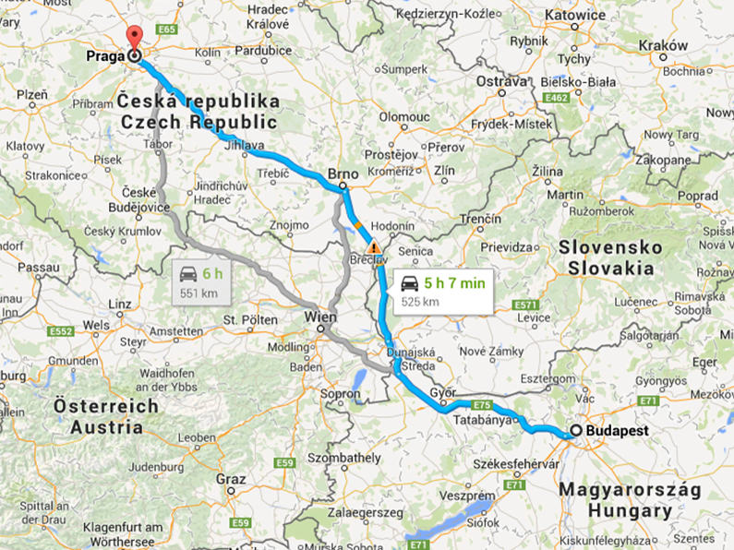
02:00 horas
Viernes 31 de marzo
Viernes 31 de marzo
09:30 horas

Slide 5
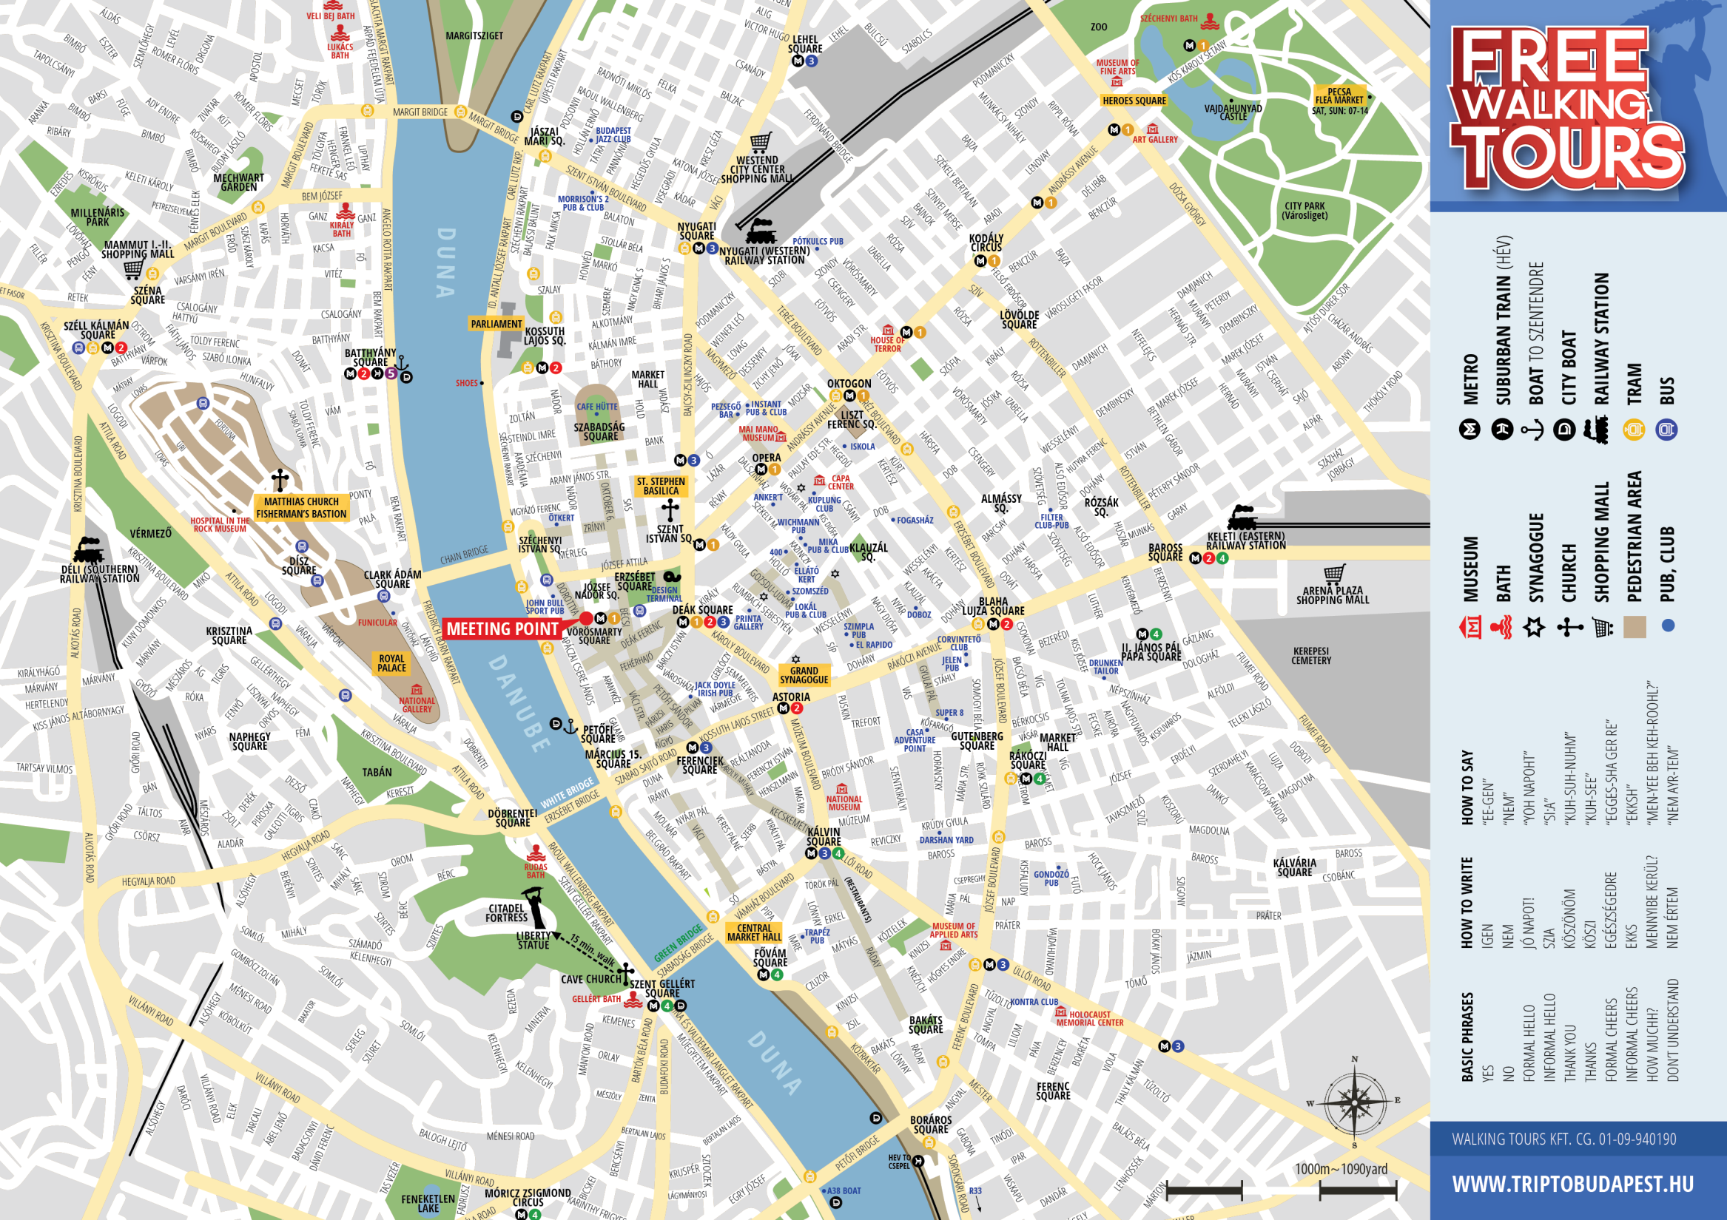
Viernes 31 de marzo
Viernes 31 de marzo
Hotel Swing City

Slide 6
Sábado 1 de abril
Hotel Swing City

Slide 7
Domingo 2 de abril
Szentendre
Hotel Swing City

Slide 8
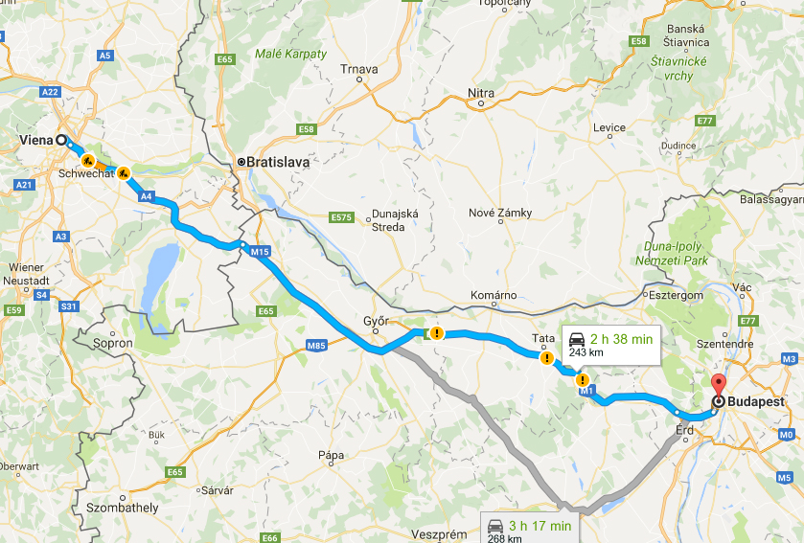
Lunes 3 de abril
12:00 horas
Lunes 3 de abril
08:30 horas

Slide 9
Lunes 3 de abril
12:00 horas
Lunes 3 de abril
08:30 horas

Slide 10
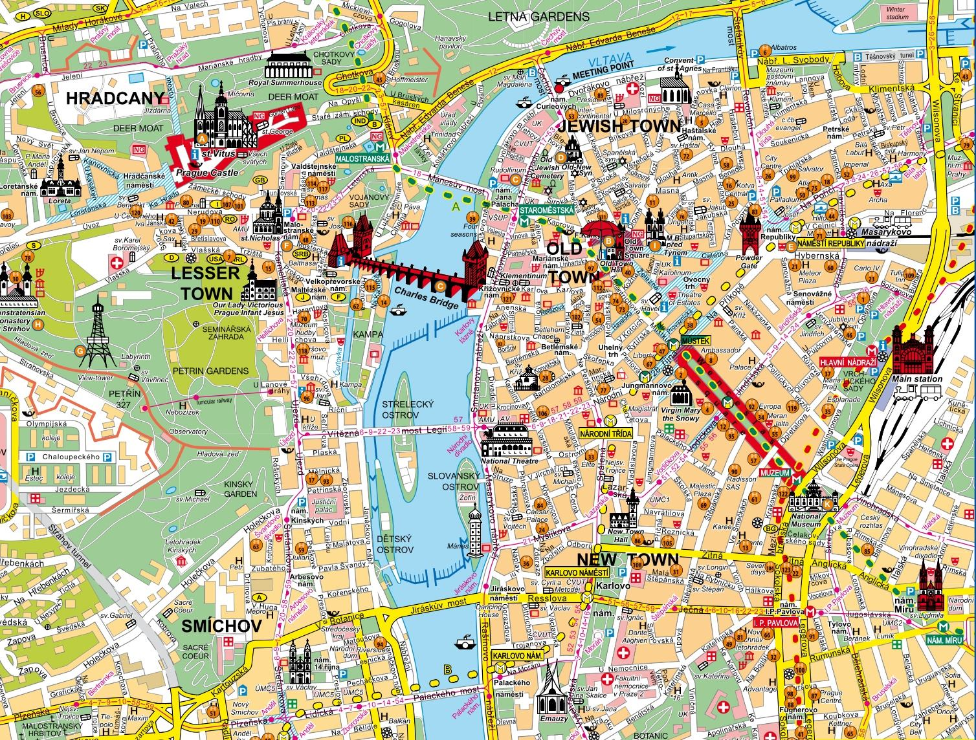
Martes 4 de abril

Slide 11
Miércoles 5 de abril

Slide 12
Jueves 6 de abril

Slide 13
Jueves 6 de abril
18:05 horas
Jueves 6 de abril
21:30 horas

Slide 14
Jueves 6 de abril
24:00 horas
Jueves 6 de abril
22:00 horas

Slide 15
Praga y Budapest, 2017

